Slide 1
ТЕМА «УГОЛ»

Slide 2
Какие общие свойства у насекомых на картинках?

Slide 3
Найдите каждому роботу соответствующее насекомое

Slide 4
Как называется объект на картинке? Для чего он используется?

Slide 5
На какой из картинок роботу сложнее выполнить подъём?

Slide 6
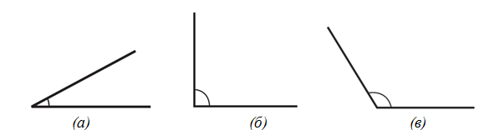
Какой из углов, показанных ниже, наибольший?

Slide 7
Угол, образованный пересечением вертикальной и горизонтальной прямой, как показано на картинке, называется прямым углом.

Slide 8
«Гусеница»

Slide 9
Боулинг

Slide 10
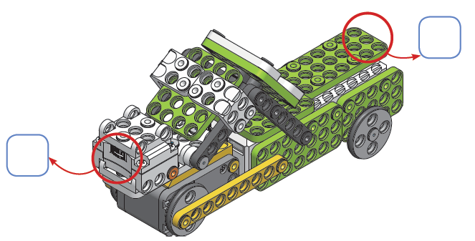
КОНТРОЛЬНЫЕ ЗАДАНИЯ
В1. Какая из отмеченных частей является переключателем? Отметьте правильный вариант.

Slide 11
В2. Какой из двух углов больше?

Slide 12
В3. Какие из приведённых ниже углов больше 90 градусов? Отметьте правильный вариант.

